Slide 1
‘In voor- en tegenspoed…’
Notes:
1

Slide 2
Psalm 107: 1-9
‘Loof de HEER, want hij is goed,
eeuwig duurt zijn trouw.’
Zo spreken zij die door de HEER zijn verlost, die hij verloste uit de greep van de angst,
bijeenbracht uit alle landen,
uit het oosten en het westen,
uit het noorden en het zuiden.
Notes:
2

Slide 3
Psalm 107: 1-9
Soms doolden zij door de woestijn,
maar een weg in de wildernis, een stad, een woonplaats vonden ze niet.
Ze kregen honger en dorst en kwijnden van uitputting weg.
Ze riepen in hun angst tot de HEER –
hij heeft hen bevrijd uit vele gevaren,
Notes:
3

Slide 4
Psalm 107: 1-9
hij wees hun de rechte weg, de weg naar een stad, een woonplaats.
Laten zij de HEER loven om zijn trouw,
om zijn wonderen aan mensen verricht,
wie dorst had, gaf hij te drinken,
wie honger had, volop te eten.
Notes:
4

Slide 5
Notes:
5

Slide 6
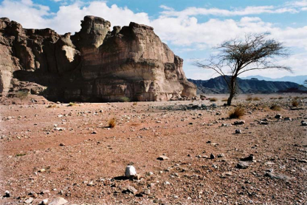
Wat moet je met honger in een doodse wereld?
Notes:
6

Slide 7
Wat moet je met honger in een doodse wereld?
God geeft dagelijks brood als dagelijks feest.
Notes:
7

Slide 8
Wat moet je met honger in een doodse wereld?
God geeft dagelijks brood als dagelijks feest.
God kan jou inschakelen in zijn voorzienigheid.
Notes:
8

Slide 9
Psalm 107: 10-16
Soms woonden zij in donkere krochten
als slaven met ijzeren boeien,
want ze hadden zich tegen Gods woorden verzet, de raad van de Allerhoogste verworpen,
hij liet hen buigen onder een zware last, ze vielen, en er was niemand die hielp.
Notes:
9

Slide 10
Psalm 107: 10-16
Ze schreeuwden in hun angst tot de HEER – hij heeft hen gered uit vele gevaren,
haalde hen weg uit donkere holen
en brak hun boeien aan stukken.
Notes:
10

Slide 11
Psalm 107: 10-16
Laten zij de HEER loven om zijn trouw,
om zijn wonderen aan mensen verricht,
bronzen deuren heeft hij verbrijzeld,
ijzeren grendels verbroken.
Notes:
11

Slide 12
Notes:
5

Slide 13
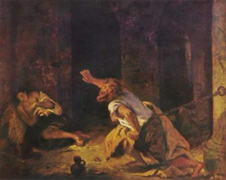
Soms loop je vast, omdat je op de verkeerde weg zit
Notes:
13

Slide 14
Soms loop je vast, omdat je op de verkeerde weg zit
God kan je straffen, om je wakker te schudden.
Notes:
14

Slide 15
Soms loop je vast, omdat je op de verkeerde weg zit
God kan je straffen, om je wakker te schudden.
Christus komt, om gevangenen te bevrijden.
Notes:
15

Slide 16
Psalm 107: 17-22
Soms leidden zij een lichtzinnig leven
en gingen onder hun zonden gebukt,
ze gruwden van elk voedsel
en waren de poorten van de dood nabij.
Notes:
16

Slide 17
Psalm 107: 17-22
Ze schreeuwden in hun angst tot de HEER – hij heeft hen gered uit vele gevaren,
hij zond zijn woord en genas hen,
ontrukte hen aan het graf.
Notes:
17

Slide 18
Psalm 107: 17-22
Laten zij de HEER loven om zijn trouw,
om zijn wonderen aan mensen verricht,
laten zij hem dankoffers brengen,
juichend zijn daden bezingen.
Notes:
18

Slide 19
Notes:
19

Slide 20
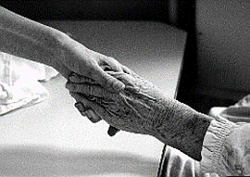
Niet achter elke ziekte schuilt een concrete zonde.
Notes:
20

Slide 21
Niet achter elke ziekte schuilt een concrete zonde.
Achter ellende schuilt wel onze schuld.
Notes:
21

Slide 22
Niet achter elke ziekte schuilt een concrete zonde.
Achter ellende schuilt wel onze schuld.
Christus heeft onze ziekten op zich genomen.
Notes:
22

Slide 23
Psalm 107: 23-32
Soms daalden zij af naar zee, gingen scheep en bevoeren het wijde water,
ze zagen de daden van de HEER,
zijn wonderen op de oceaan.
Notes:
23

Slide 24
Psalm 107: 23-32
Hij sprak en ontketende storm, hoog zweepte hij de golven op.
Zij stegen tot aan de hemel, vielen neer in de diepte, hun maag keerde om van ellende,
ze tolden en tuimelden als dronkaards,
alle kennis baatte hun niets.
Notes:
24

Slide 25
Psalm 107: 23-32
Ze riepen in hun angst tot de HEER –
hij leidde hen weg uit vele gevaren,
hij bracht de storm tot zwijgen, de golven gingen liggen.
Het verheugde hen dat de zee tot rust kwam, hij bracht hen naar een veilige haven.
Notes:
25

Slide 26
Psalm 107: 23-32
Laten zij de HEER loven om zijn trouw,
om zijn wonderen aan mensen verricht,
hem hoog verheffen als het volk bijeen is, hem loven in de kring van de oudsten.
Notes:
26

Slide 27
Notes:
27

Slide 28
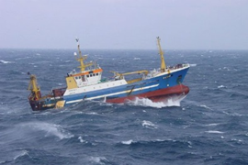
Je kunt de wereld aan…
Notes:
28

Slide 29
Je kunt de wereld aan… tot de orkaan losbarst.
Notes:
29

Slide 30
Je kunt de wereld aan… tot de orkaan losbarst.
Zee en golven gehoorzamen aan Christus.
Notes:
30

Slide 31
Je kunt de wereld aan… tot de orkaan losbarst.
Zee en golven gehoorzamen aan Christus.
Belijd, dat jij je leven niet in de hand hebt.
Notes:
31

Slide 32
God kan jou inschakelen in zijn voorzienigheid.
God kan je straffen, om je wakker te schudden.
Achter ellende schuilt wel onze schuld.
Belijd, dat jij je leven niet in de hand hebt.
Notes:
32

